Slide 1
Projet 3 : Réalisez une étude de santé publique

Slide 2
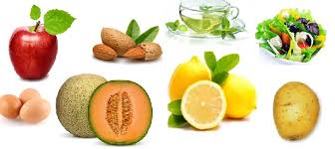
Qu'est-ce que la faim ?
Faim ( Nom féminin ) : Sensation qui, normalement, accompagne le besoin de manger.

Slide 3
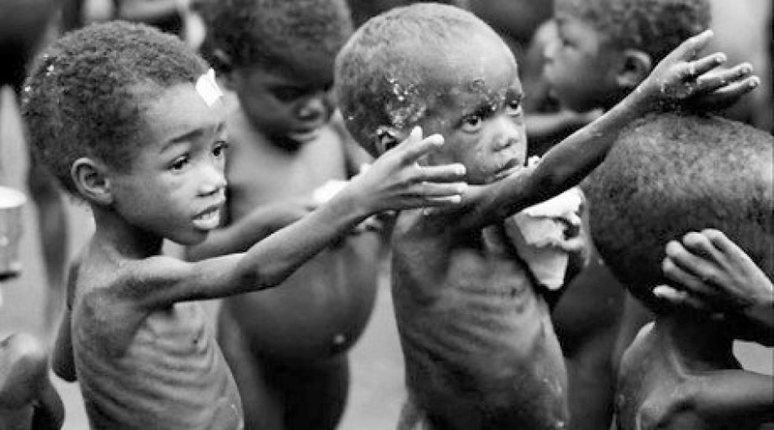
Sous-alimentation

Slide 4
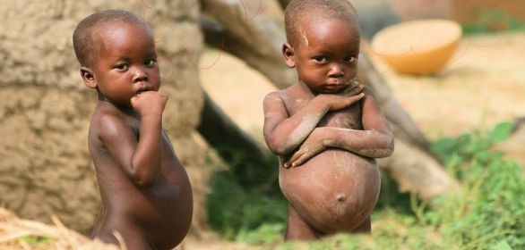
Mal-nutrition

Slide 5
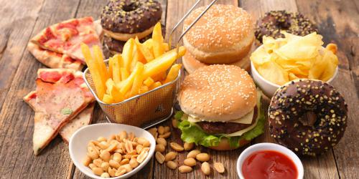
Sur-alimentation

Slide 6
12 CSV différents
Population.csv
question_2.csv
Bilan_alimentaire.csv
bilan_alimentaire_vegetaux.csv
sous_nutrition_2013.csv
sous_nutrition_2015.csv
cereales_animaux.csv
prot_monde.csv
question_11.csv
dispo_alim_cereales_monde.csv
dispo_produit_animaux.csv
viande.csv

Slide 7
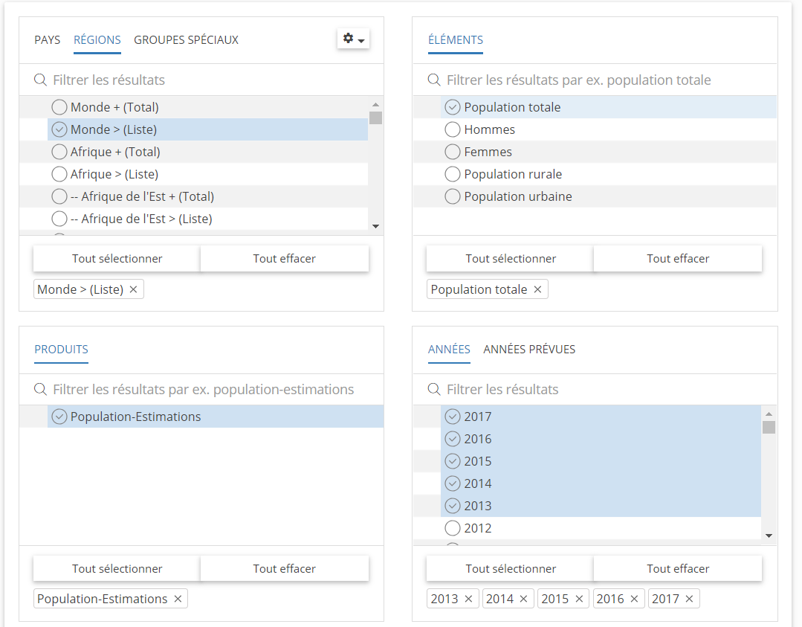
Population.csv

Slide 8
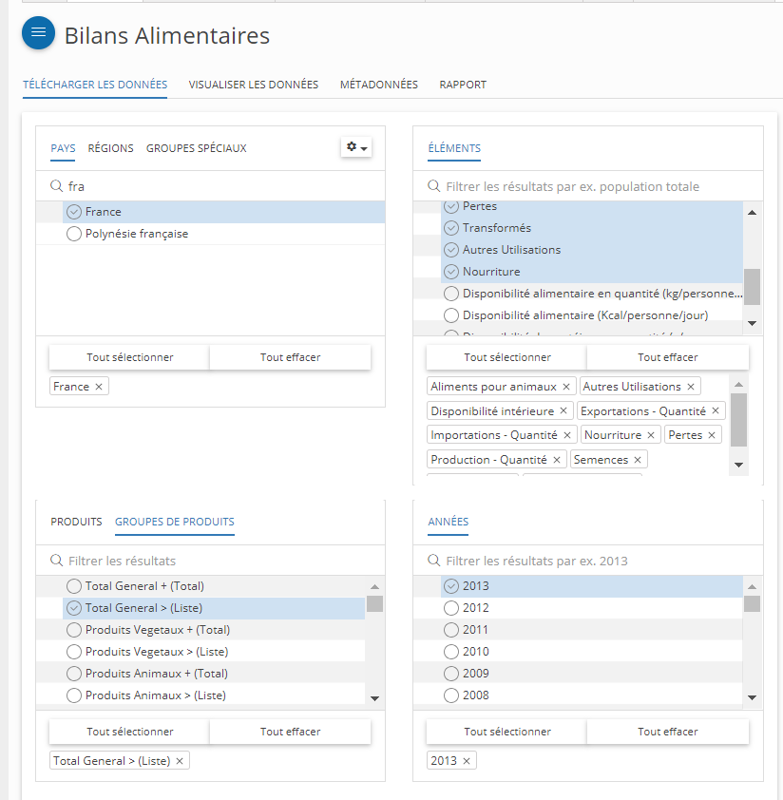
question_2.csv

Slide 9
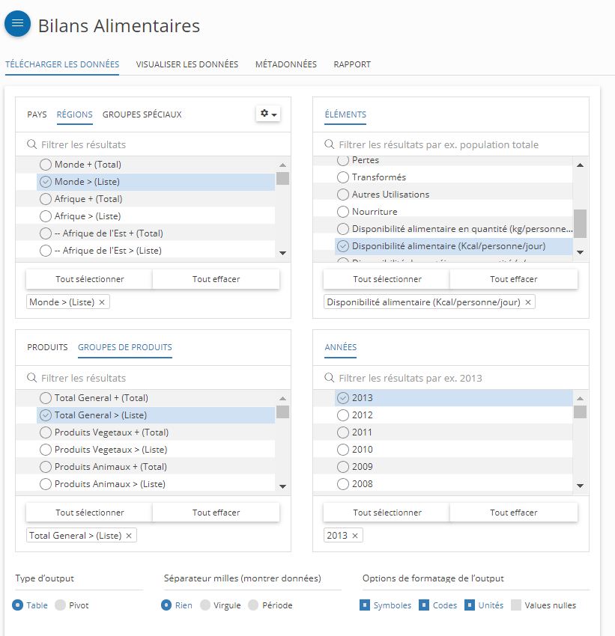
Bilan_alimentaire.csv

Slide 10
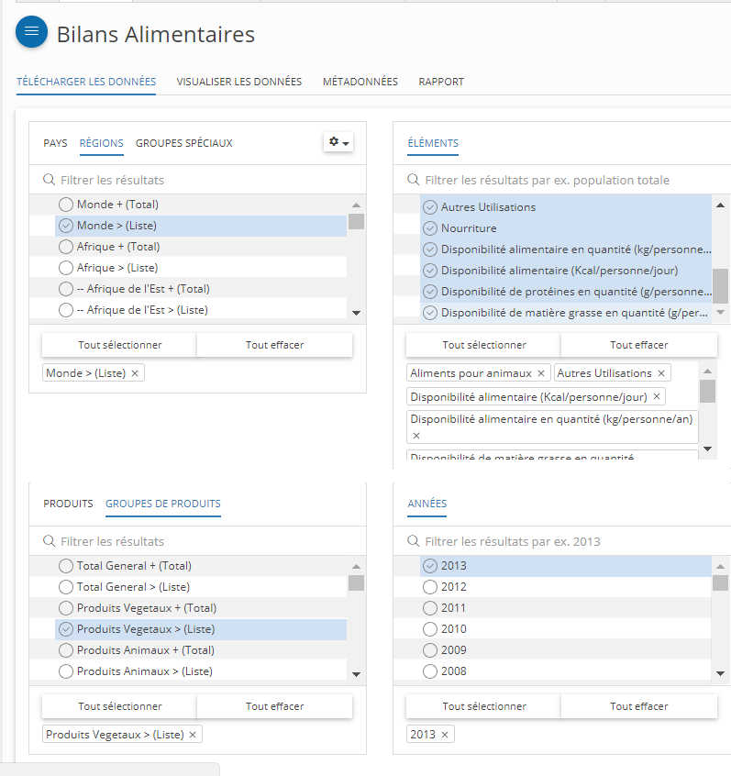
bilan_alimentaire_vegetaux.csv

Slide 11
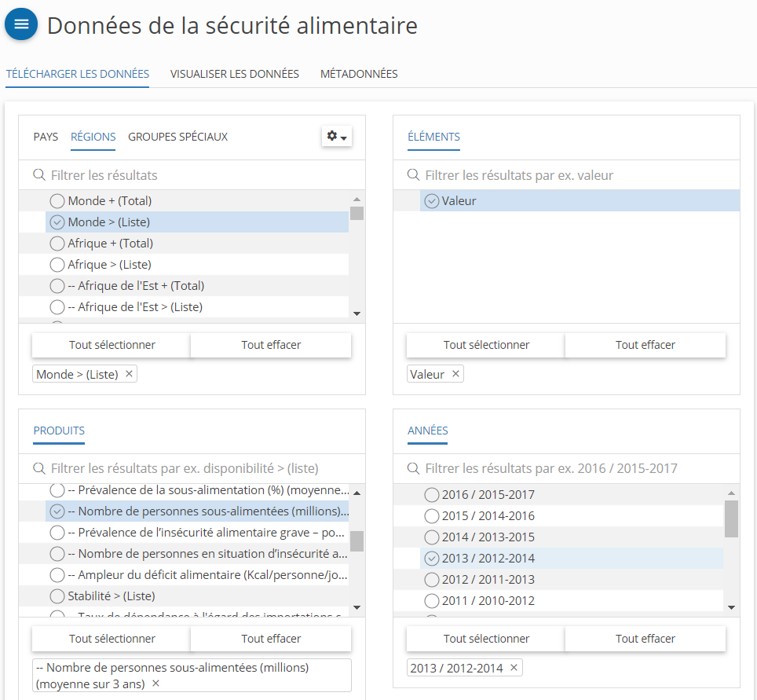
sous_nutrition_2013.csv

Slide 12
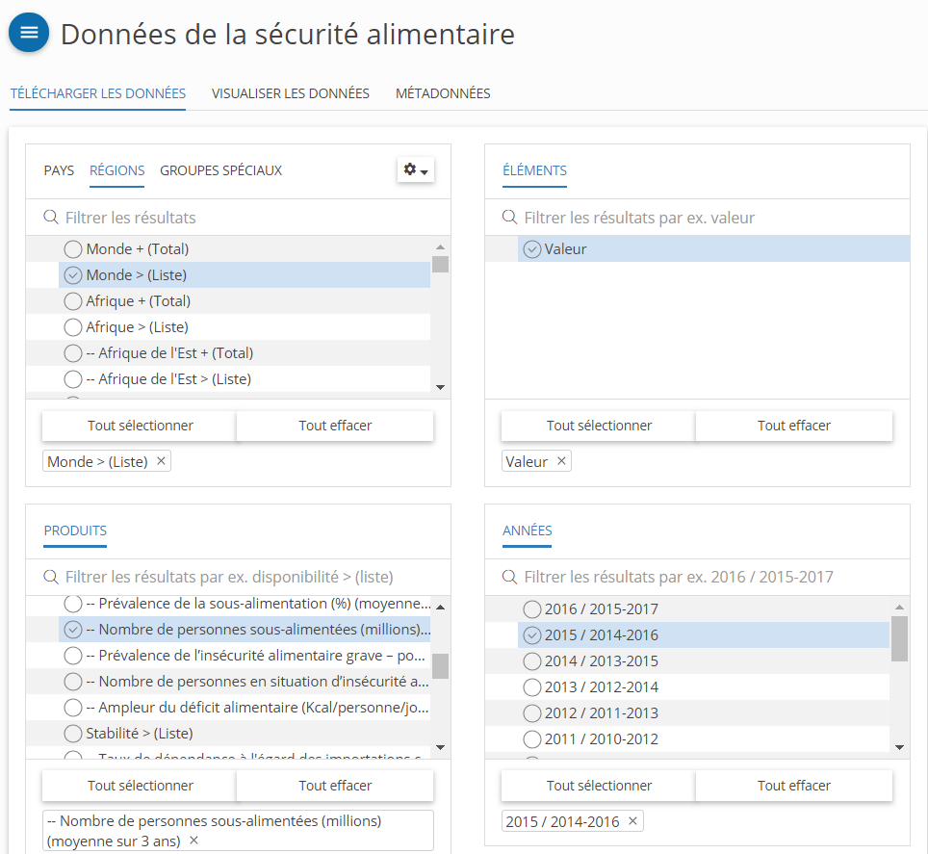
sous_nutrition_2015.csv

Slide 13
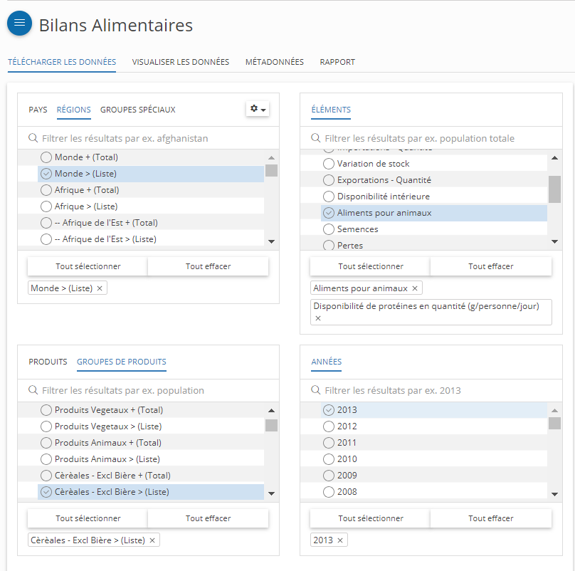
cereales_animaux.csv

Slide 14
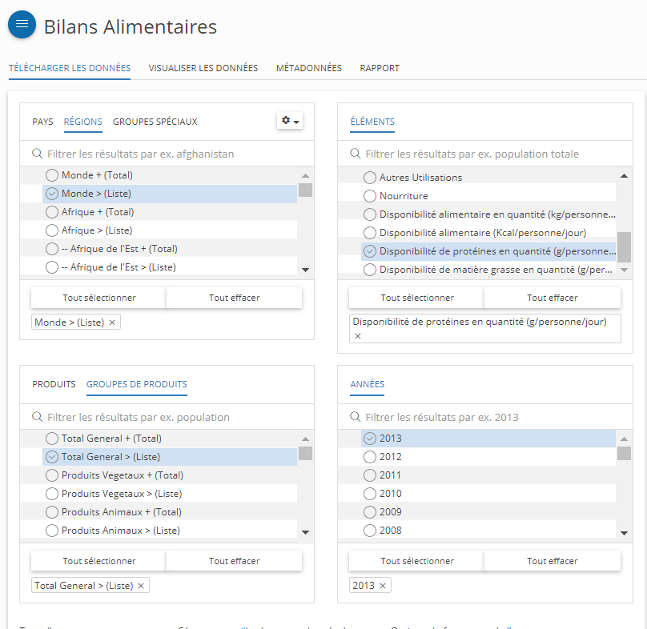
prot_monde.csv

Slide 15
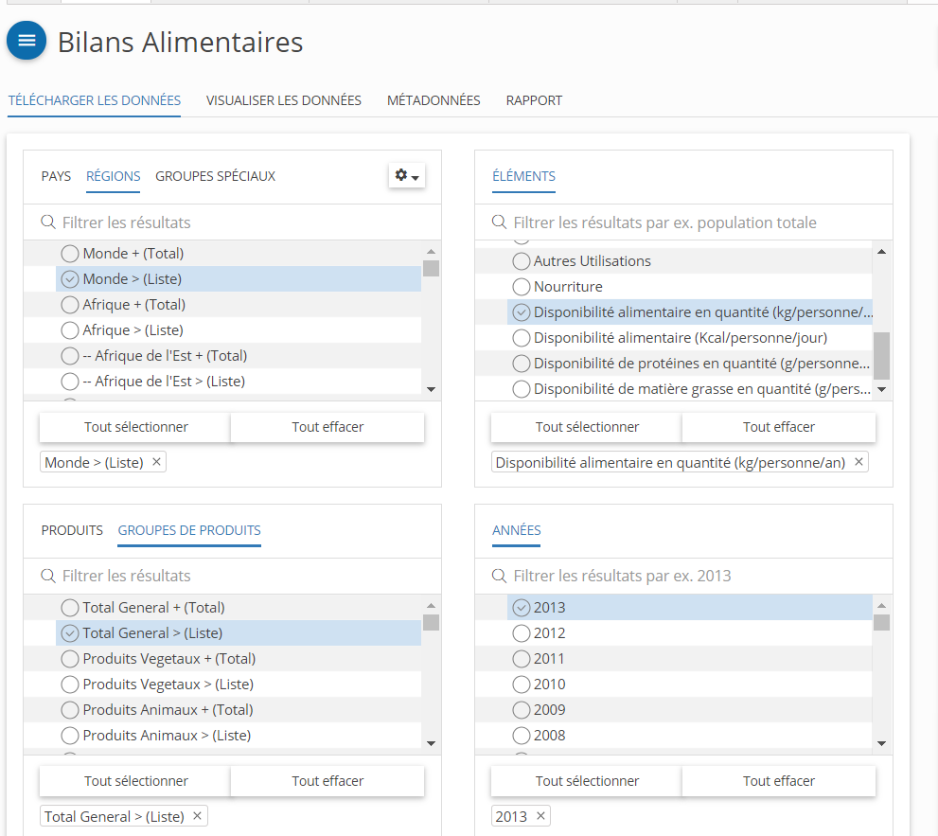
question_11.csv

Slide 16
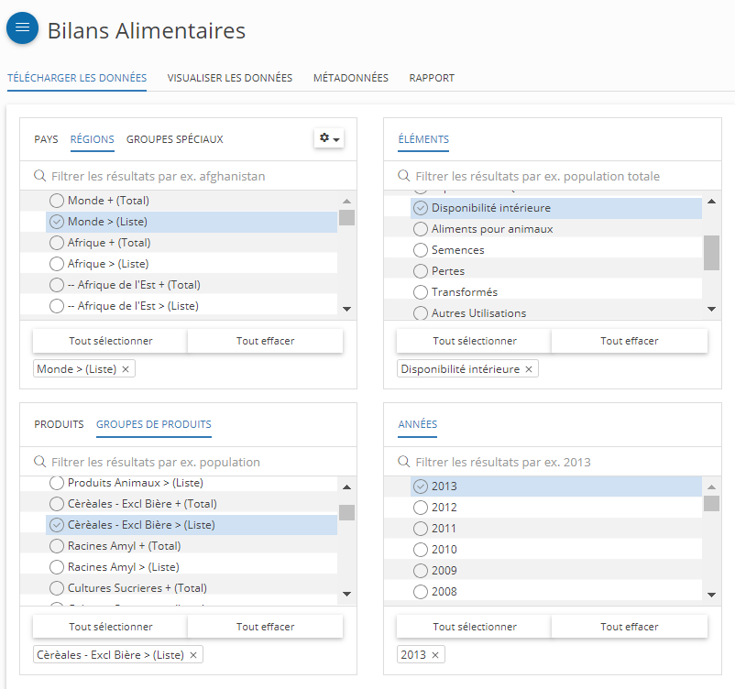
dispo_alim_cereales_monde.csv

Slide 17
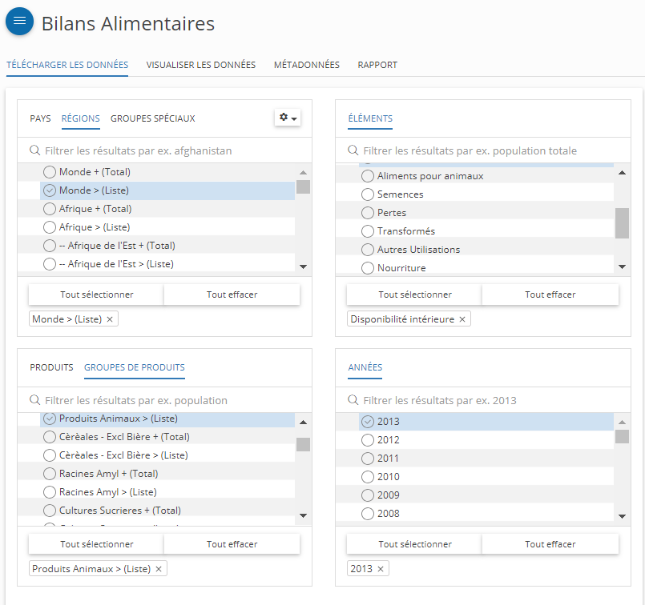
dispo_produit_animaux.csv

Slide 18
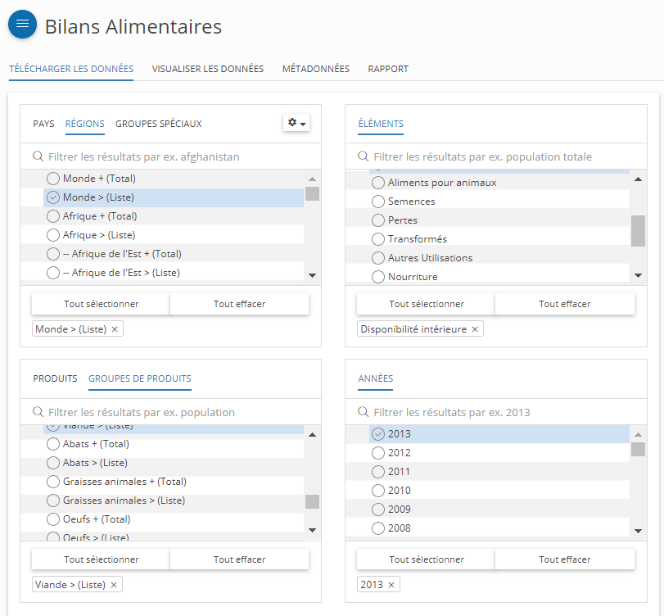
viande.csv

Slide 19
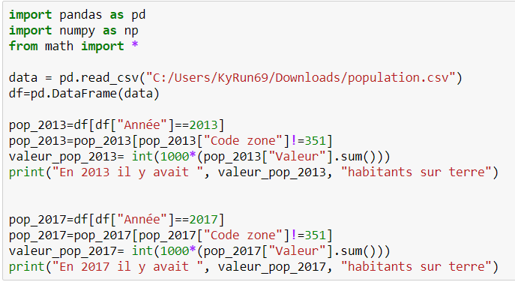
Les opérations d'algèbre relationnelle utilisées
Import de csv

Slide 20
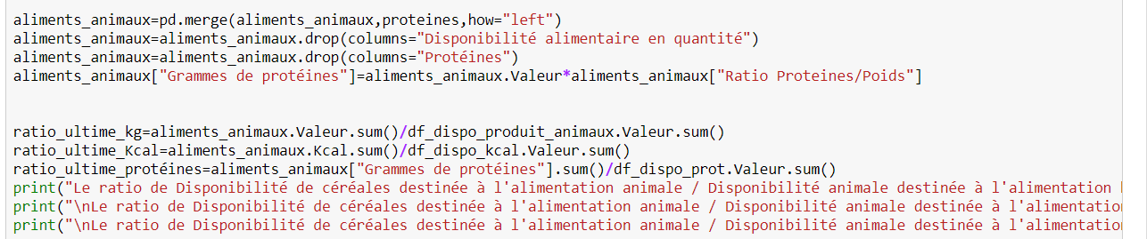
Les opérations d'algèbre relationnelle utilisées
Suppression de colonnes

Slide 21
Les opérations d'algèbre relationnelle utilisées
Création de colonnes

Slide 22
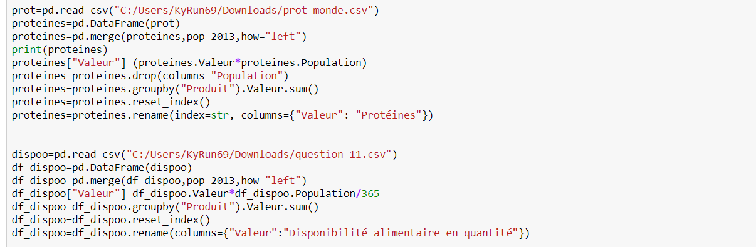
Les opérations d'algèbre relationnelle utilisées
Renommer les colonnes

Slide 23
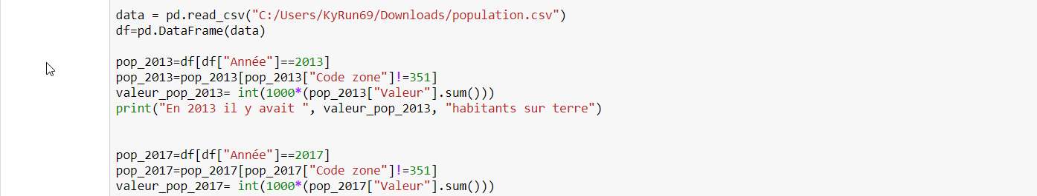
Les opérations d'algèbre relationnelle utilisées
Restriction

Slide 24
Les opérations d'algèbre relationnelle utilisées
Somme

Slide 25
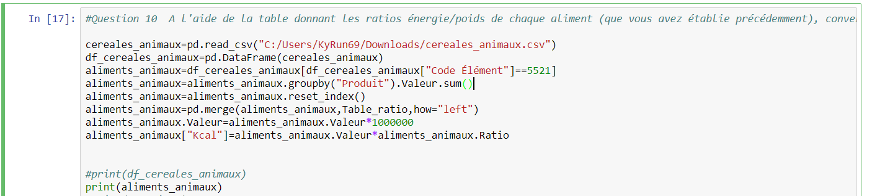
Les opérations d'algèbre relationnelle utilisées
Agrégation + somme

Slide 26
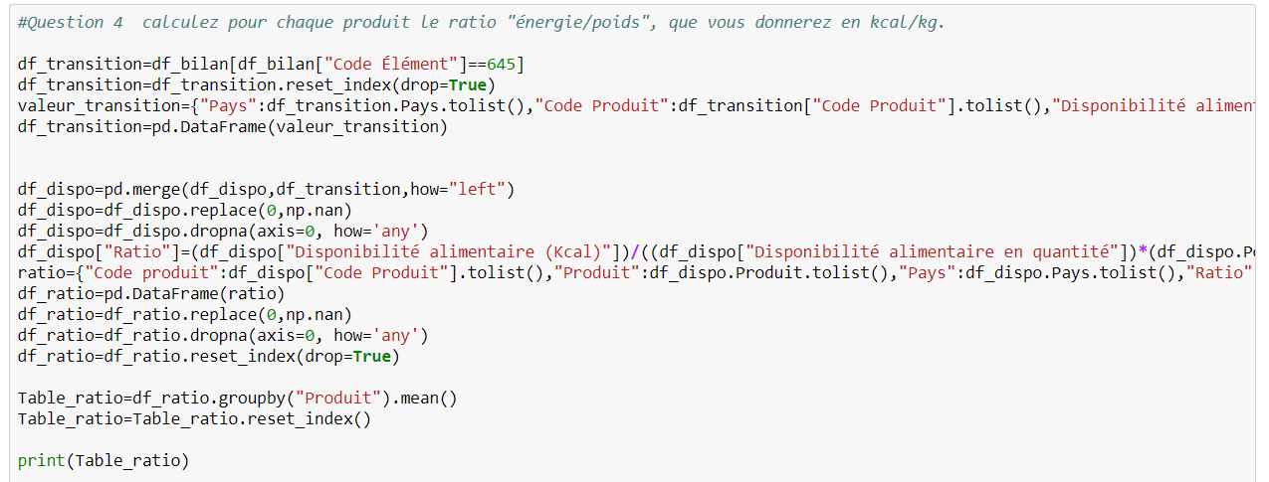
Les opérations d'algèbre relationnelle utilisées
Agrégation + moyenne

Slide 27
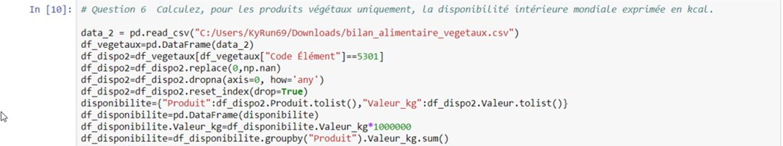
Les opérations d'algèbre relationnelle utilisées
Projection

Slide 28
Les opérations d'algèbre relationnelle utilisées
Jointure

Slide 29
Les opérations d'algèbre relationnelle utilisées
Replace, dropna, reset_index

Slide 30
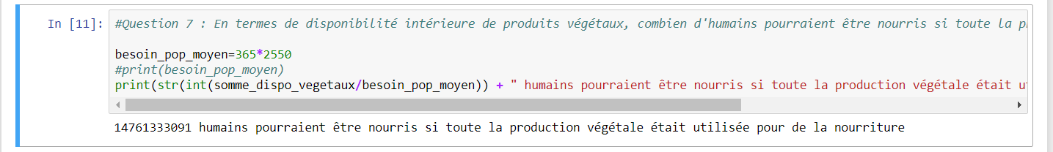
Réponses aux questions
En termes de disponibilité intérieure de produits végétaux, combien d'humains pourraient être nourris si toute la production végétale était utilisée pour de la nourriture ?

Slide 31
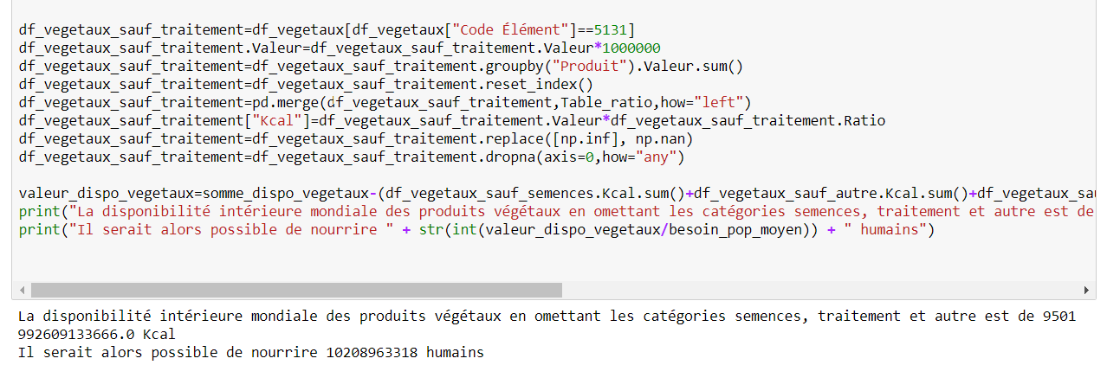
Réponses aux questions
En termes de disponibilité intérieure de produits végétaux, combien d'humains pourraient être nourris si la production végétale, mis à part ses utilisations en Semence, Traitement et Autres utilisation, était utilisée pour de la nourriture ?

Slide 32
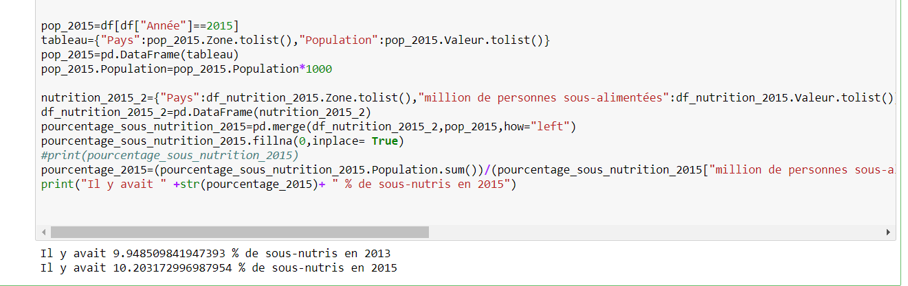
Réponses aux questions
Quelle proportion de la population mondiale est considérée comme étant en sous-nutrition ?

Slide 33
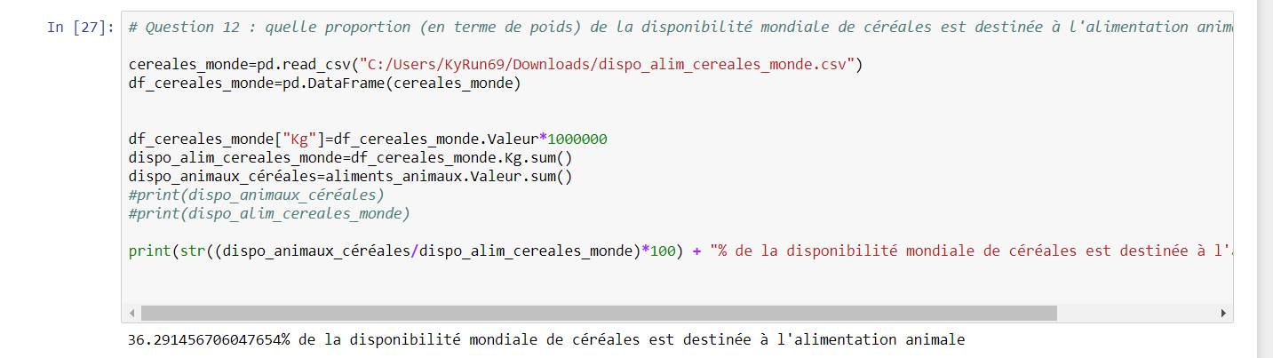
Réponses aux questions
Quelle proportion (en terme de poids) de la disponibilité mondiale de céréales est destinée à l'alimentation animale ?

Slide 34
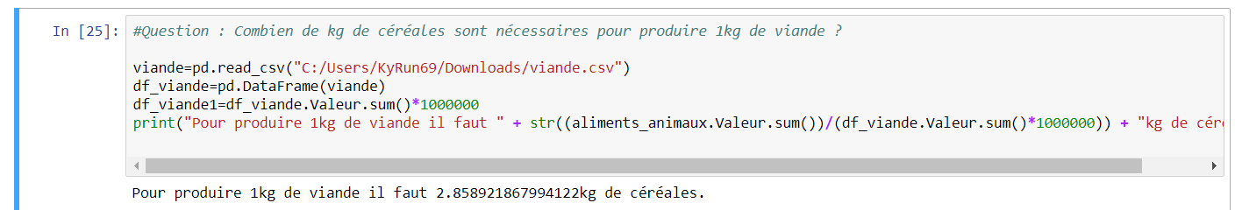
Réponses aux questions
Combien de kg de céréales sont nécessaires pour produire 1kg de viande ?

Slide 35
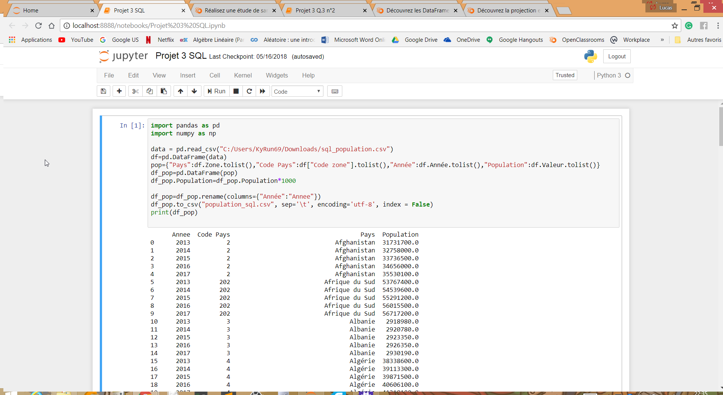
Export des données vers une base de données
Lecture CSV

Slide 36
Export des données vers une base de données
Opérations

Slide 37
Export des données vers une base de données
Implantation des colonnes demandées

Slide 38
Export des données vers une base de données
Export

Slide 39
Export des données vers une base de données
Clé primaire : code_pays ; année

Slide 40
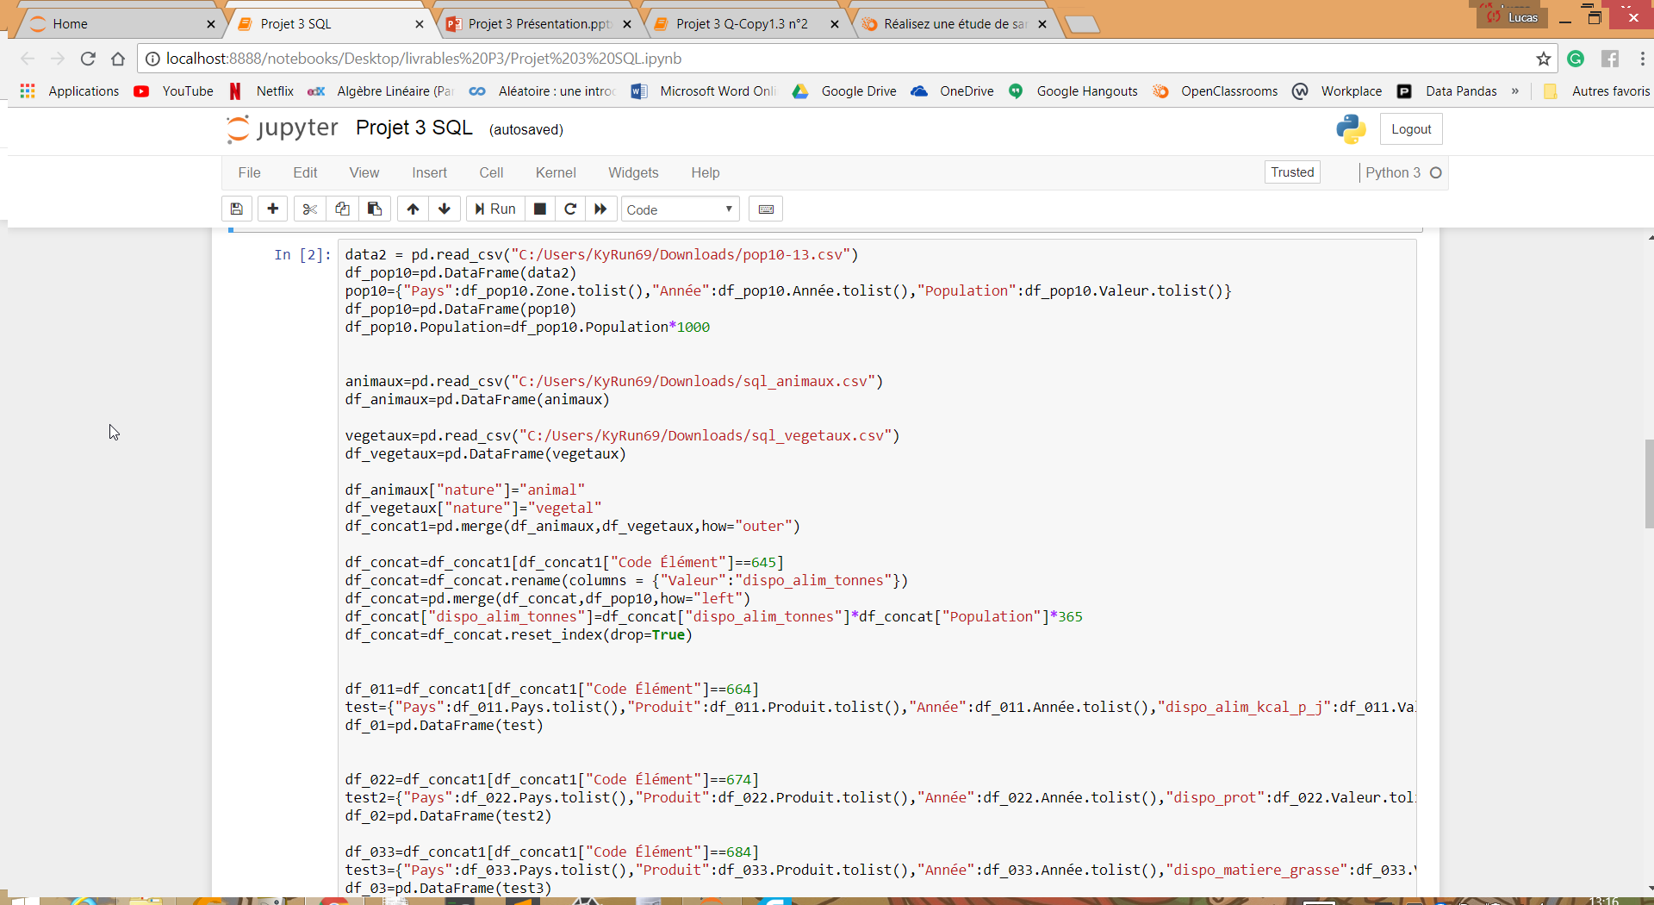
Export des données vers une base de données
Lecture csv

Slide 41
Export des données vers une base de données
Opérations (1)
Création de la nouvelle colonne exigée

Slide 42
Export des données vers une base de données
Opérations (1)
Calcul de la colonne dispo_alim_tonnes

Slide 43
Export des données vers une base de données
Opérations (1)
Création de trois DataFrames contenant chacun une des colonnes exigées

Slide 44
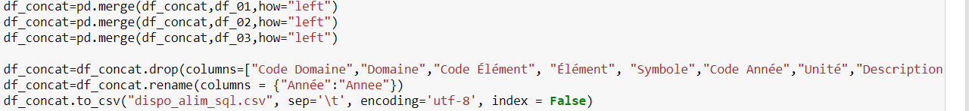
Export des données vers une base de données
Opérations (2)
Jointure des 3 nouveaux DataFrames au premier

Slide 45
Export des données vers une base de données
Implantation des colonnes demandées

Slide 46
Export des données vers une base de données
Export

Slide 47
Export des données vers une base de données
Clé primaire
Clé primaire : code_pays ; année​ ; code produit

Slide 48
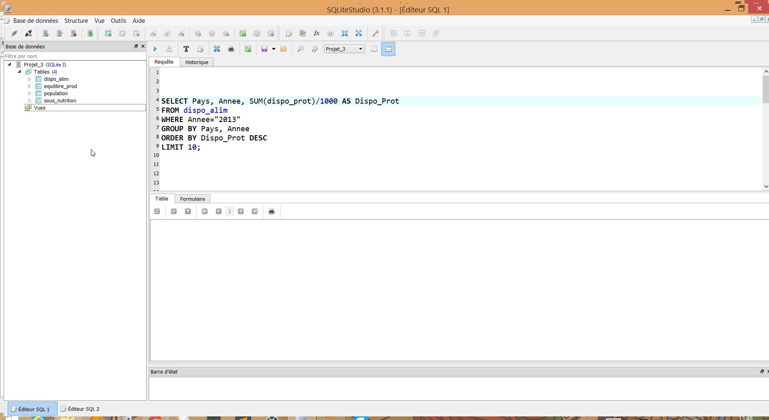
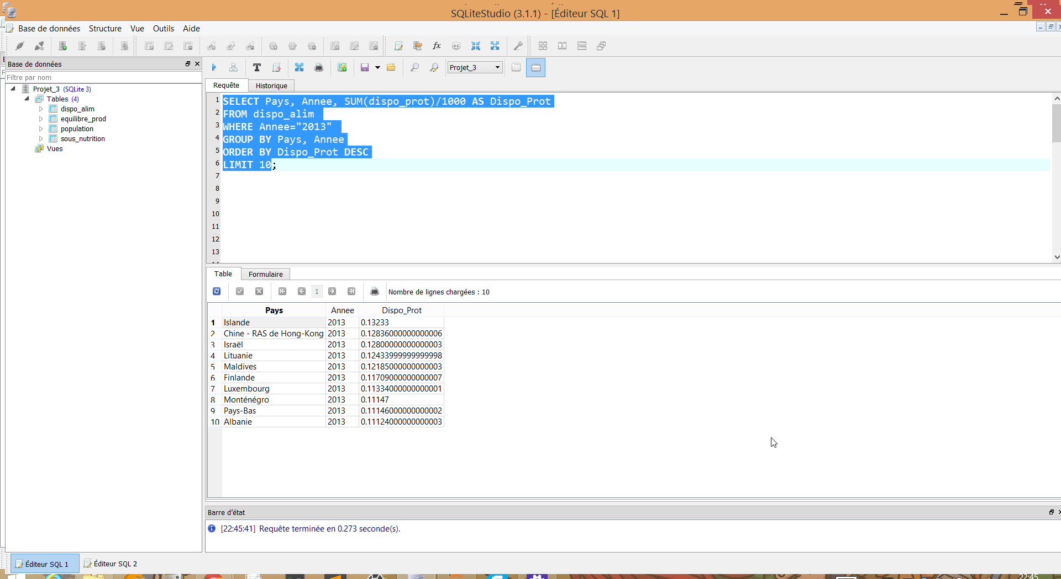
Requêtes SQL

Slide 49
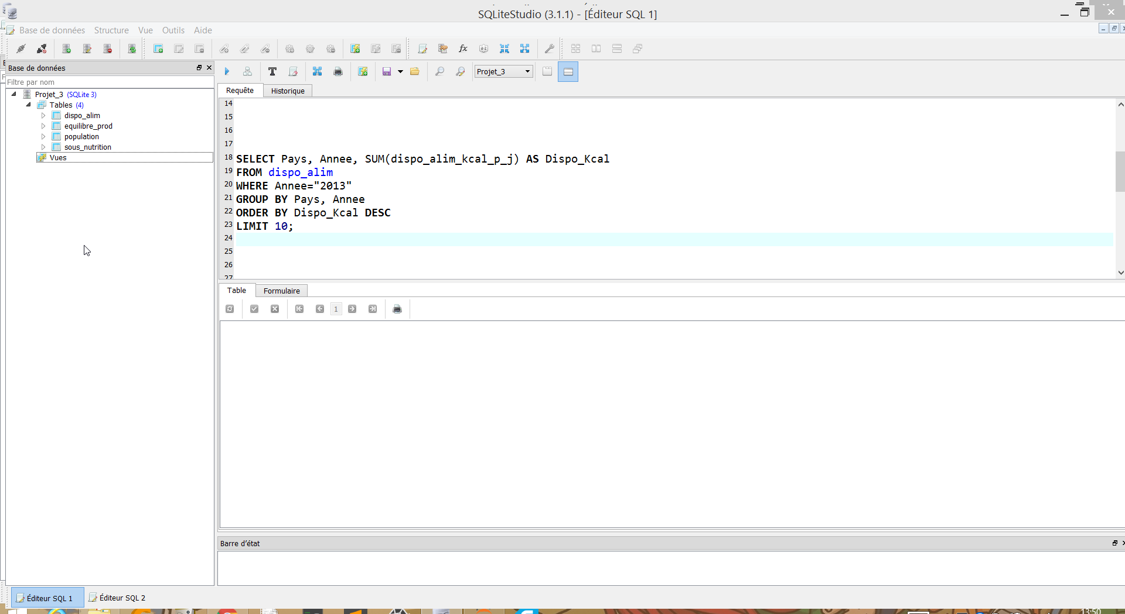
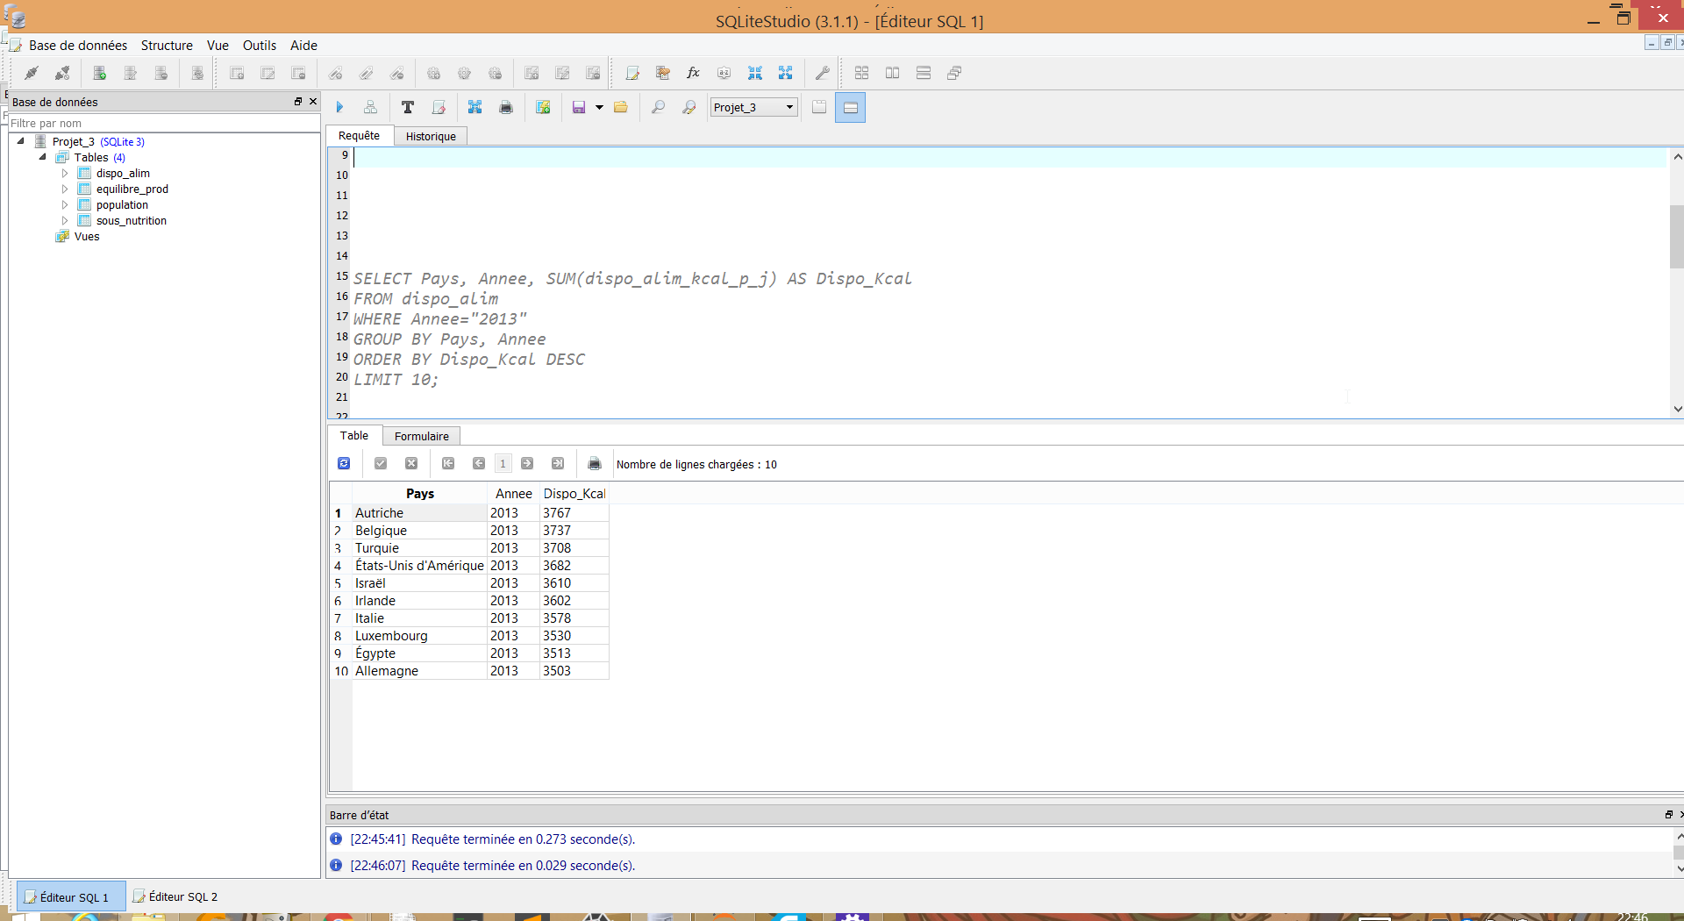
Requêtes SQL

Slide 50
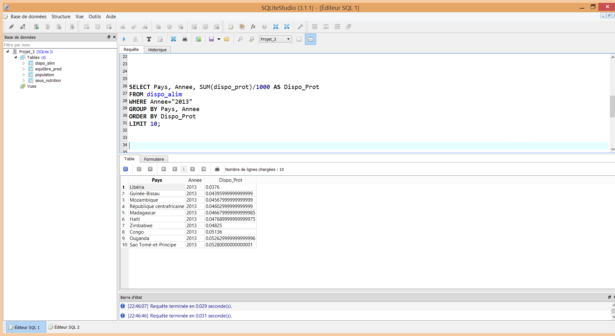
Requêtes SQL

Slide 51
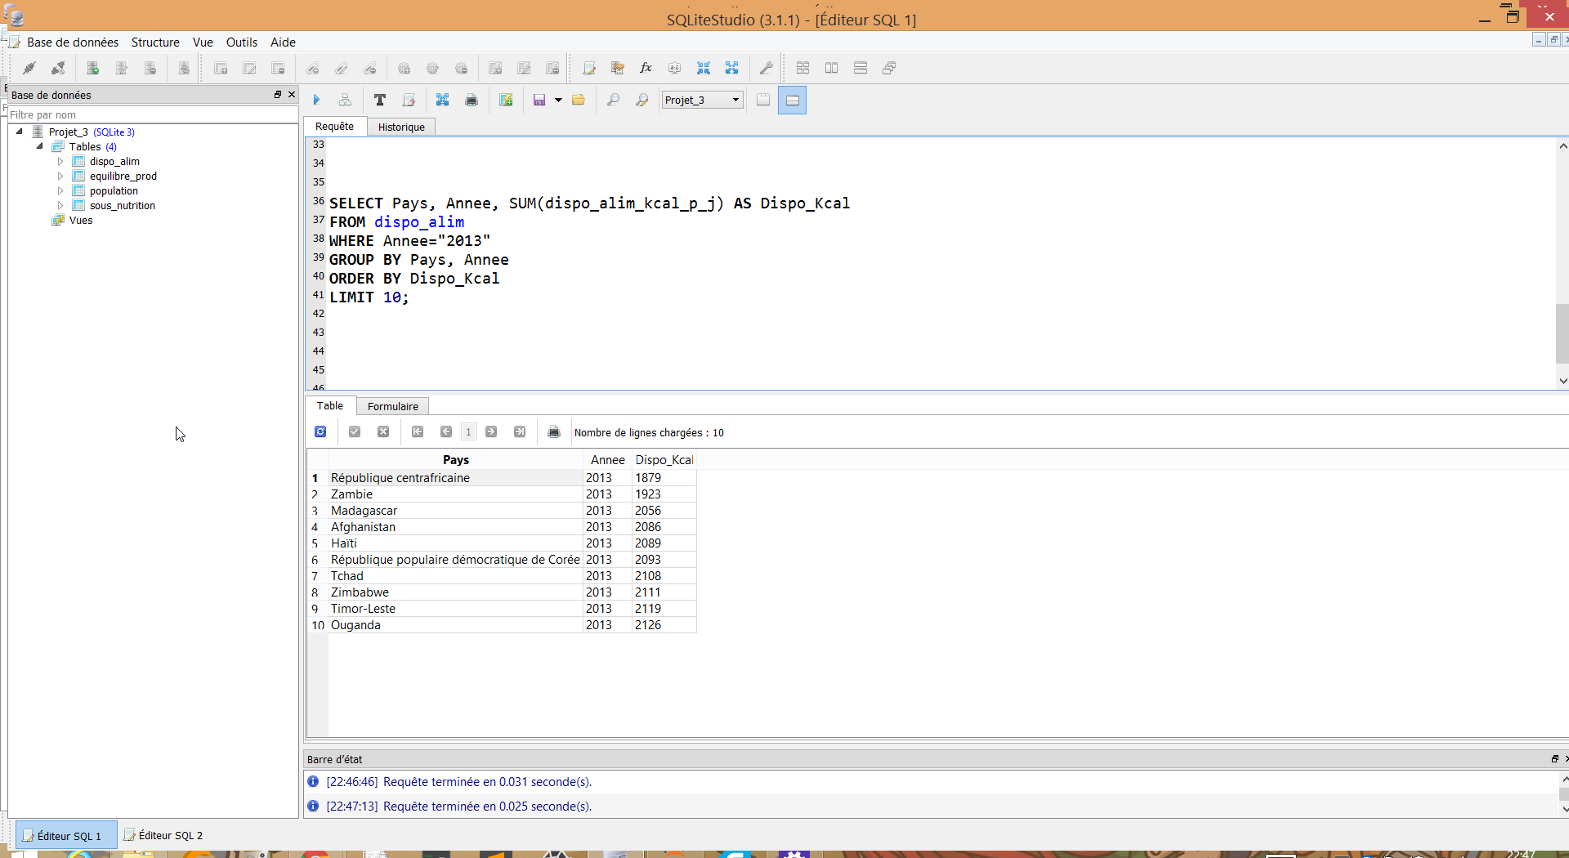
Requêtes SQL

Slide 52
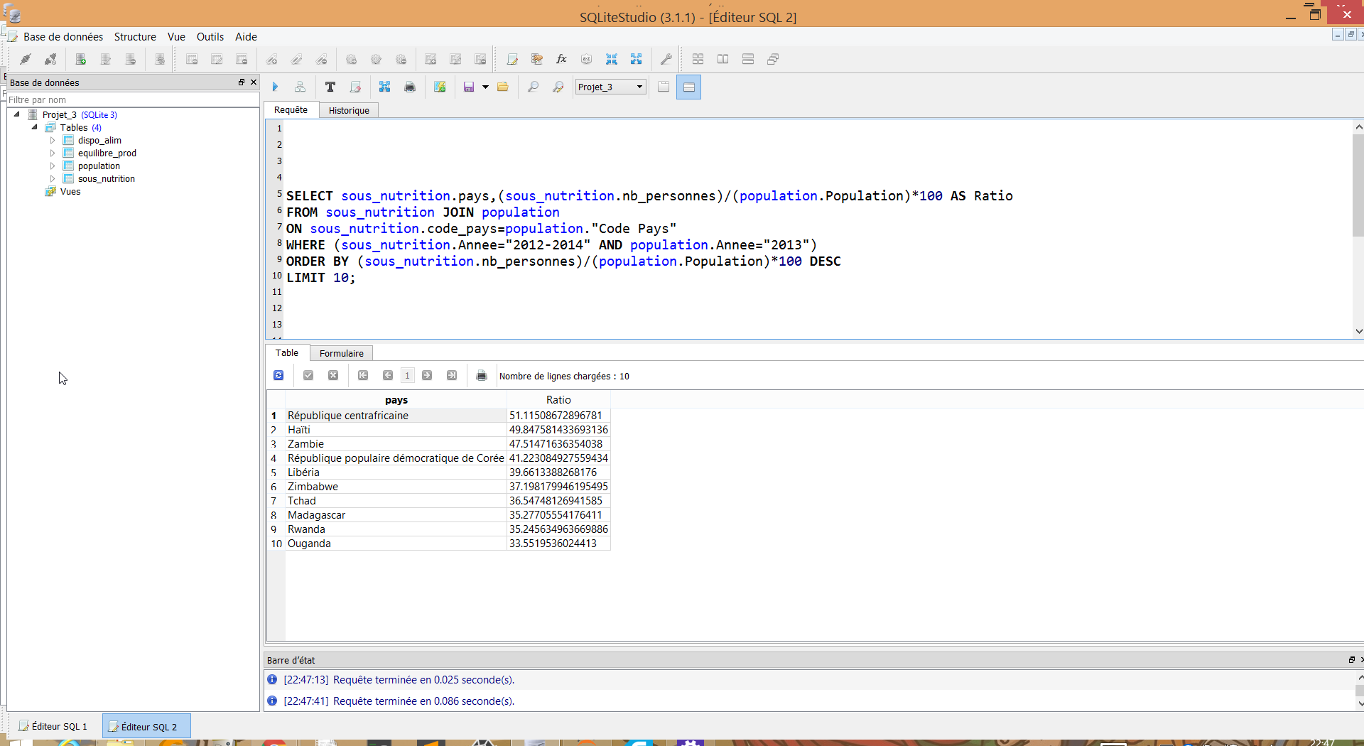
Requêtes SQL

Slide 53
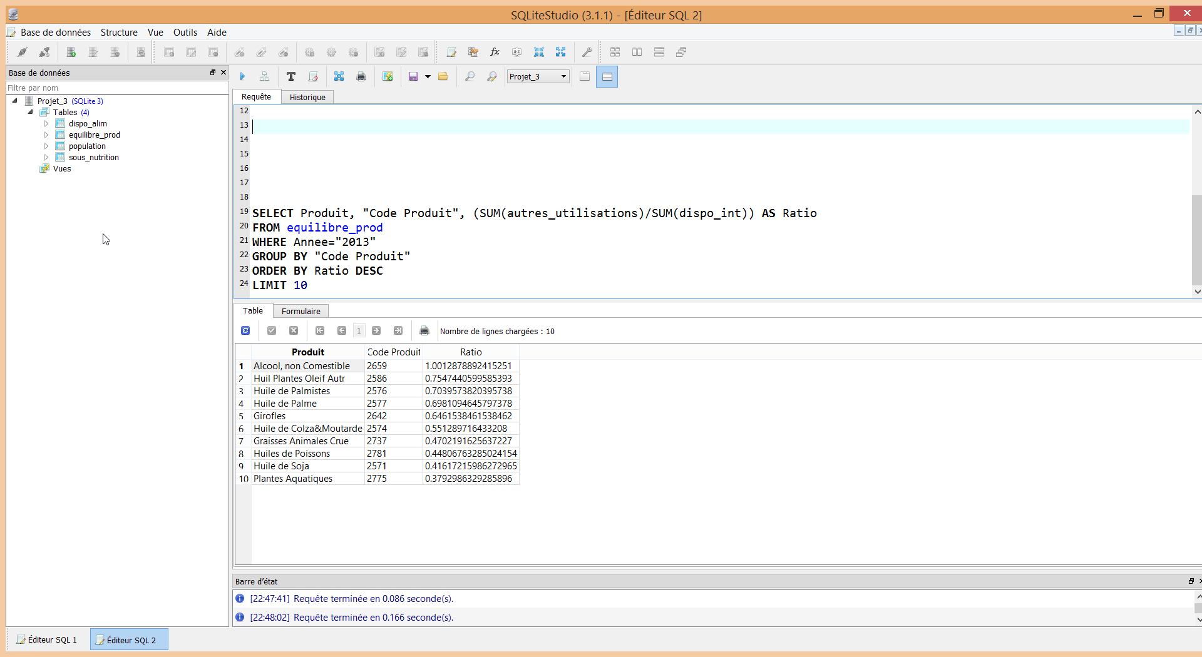
Requêtes SQL

Slide 54
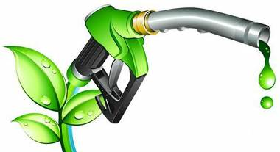
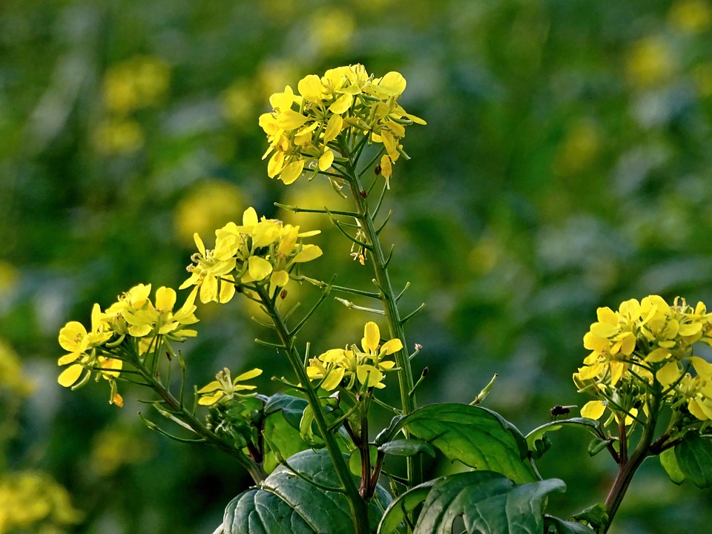
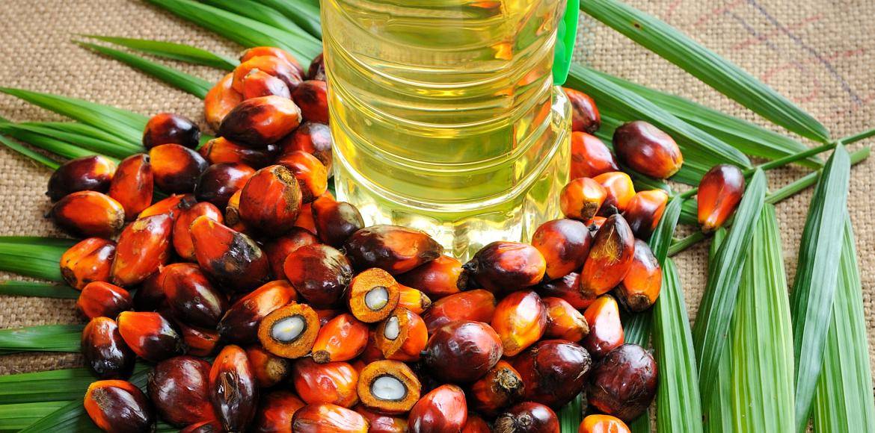
Quelles sont les "autres utilisations" possibles ?
Biocarburents / bioénergie
Exemple : huile de colza, huile de palme

Slide 55
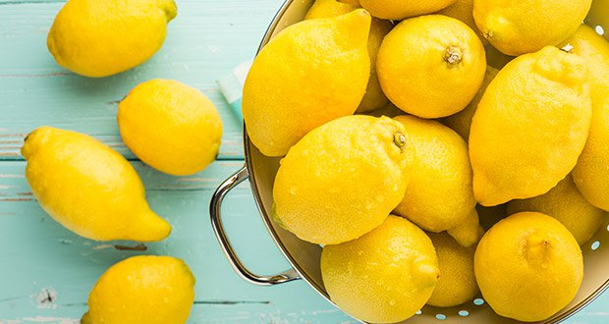
Quelles sont les "autres utilisations" possibles ?
Biochimie
Produits ménagers ( exemple : citron )
Produit corporels ( beurre de charité )
Produits cosmétiques ( banane )
Alcool ( riz )
Produits pharmaceutiques ( eucalyptus )
-[…]

Slide 56
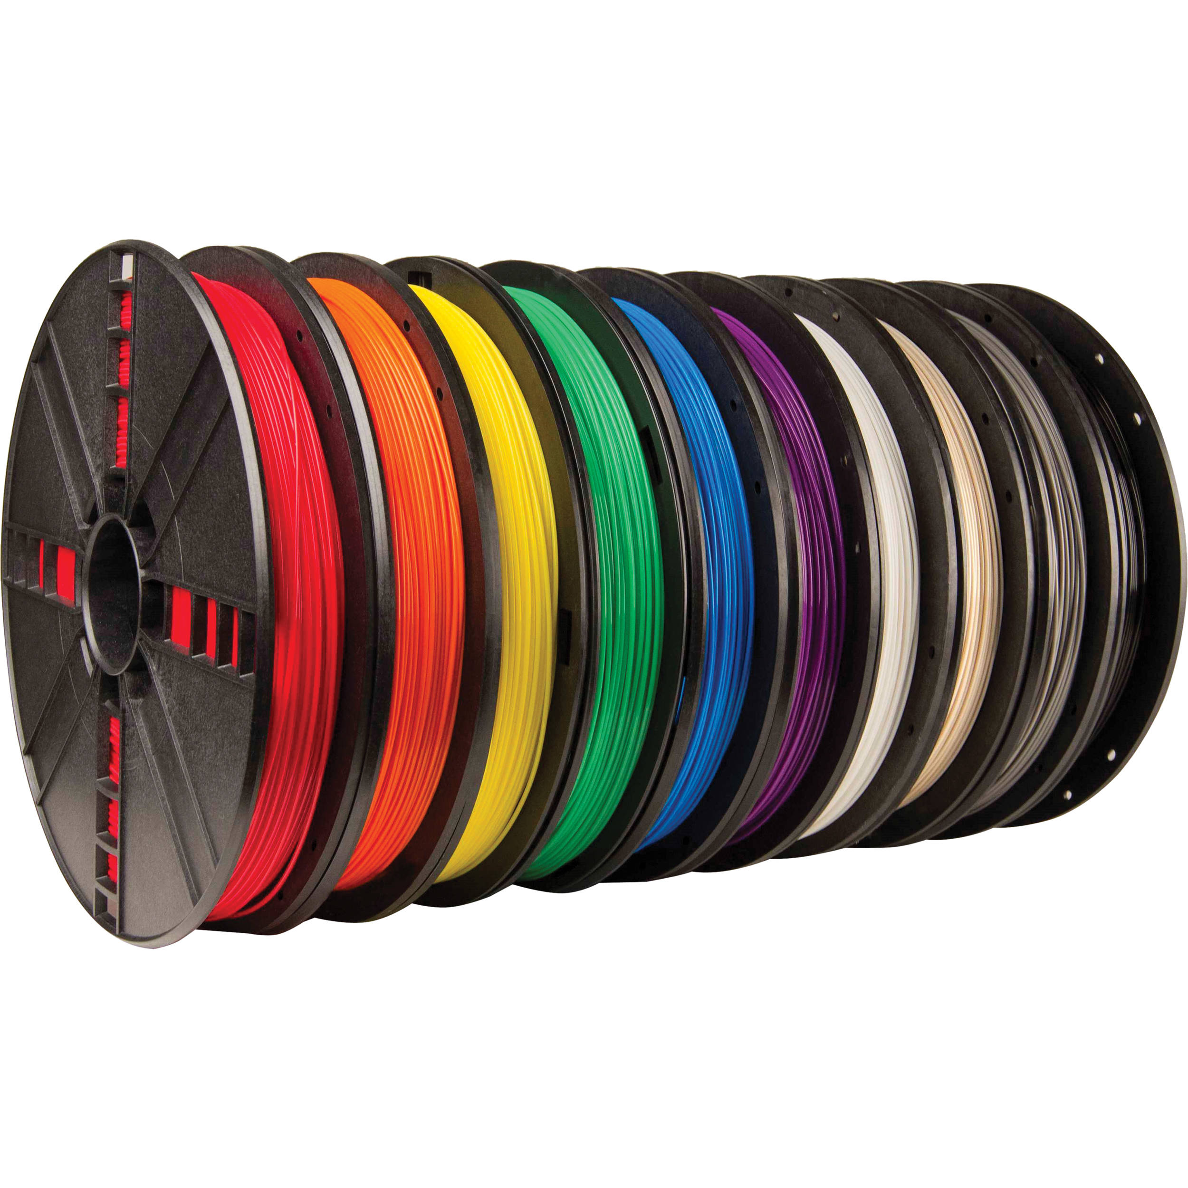
Quelles sont les "autres utilisations" possibles ?
Bio-matériaux
-construction ( soja )
-automobile ( colza )
-plastique ( maïs )
-[…]

Slide 57
URL où les images ont été empruntées
http://www.bio-carburant.info/avantages-des-biocarburants
https://pixabay.com/en/oilseed-rape-rape-blossom-2090139/
https://www.lanutrition.fr/bien-dans-son-assiette/les-nutriments/lipides/la-verite-sur-lhuile-de-palme
https://www.setal.net/44-Incroyables-utilisations-du-citron_a41558.html
https://www.bhphotovideo.com/c/product/1070383-REG/makerbot_mp06572_1_75mm_pla_filament_large.html
http://www.comment-perdredupoids.com/coupe-faim-naturels-efficaces-satiete/
http://resistance-verte.over-blog.com/2017/10/une-personne-sur-neuf-a-faim.html
http://guineezenith.com/pourquoi-malnutrition-a-siguiri-le-directeur-prefectoral-de-la-sante-sexplique/
http://www.e-sante.fr/plan-national-nutrition-sante-vaincre-malbouffe-obesite/actualite/1172

